Slide 1


Slide 2


语文 五年级 下册
自相矛盾
15
预习卡

Slide 3
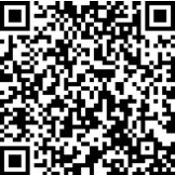
1.扫码听朗读，第一遍画出不认识的生字，第二遍标出下列字词。
矛盾 鬻 誉 吾 弗
第15课

Slide 4
2.用“√”画出加点字正确的读音。
√
√
矛盾．（dùn√ tùn） 荣誉．（ténɡ yù） 吾．辈（wú√ hú）
√
3.用“√”画出加点的多音字的正确读音。
√
夫．妻（fū√ fú）
夫．战，勇气也（fū fú）
√

Slide 5
4.理解字词。
卖
有的人
鬻： 卖 ⁠。 或： 有的人 ⁠。
刺破
我，我的
陷： 刺破 ⁠。 吾： 我，我的 ⁠。
称赞
不
誉： 称赞 ⁠。 弗： 不 ⁠。

Slide 6
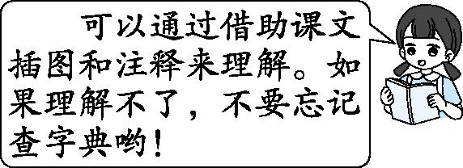
比喻自己说话做事前后抵触
自相矛盾： 比喻自己说话做事前后抵触 ⁠。
同时存在于这个世界上
同世而立： 同时存在于这个世界上 ⁠。

Slide 7
5.在文中用“ ⁠”画出描写楚国人夸耀自己的矛和盾的句子。
吾矛之利，于物无不陷也。 ⁠
吾盾之坚，物莫能陷也。 ⁠
吾矛之利，于物无不陷也。 ⁠
吾盾之坚，物莫能陷也。 ⁠

Slide 8
6.《自相矛盾》这则寓言告诉我们的道理是（ A ）。
A
A.说话做事要实事求是，讲究分寸，不要前后抵触
B.自作聪明做多余的事，反而会弄巧成拙
C.卖东西的时候千万不要把矛和盾放在一起卖
D.在说服别人之前，先要说服自己

Slide 9
散文或韵文
7.寓言，文学体裁的一种。以 散文或韵文 ⁠的形式，讲述带有 劝谕或讽刺 ⁠意味的故事。结构大多短小，主人公多为动物，也可以是人或非生物。主题用意在惩恶扬善，多充满智慧哲理。著名的寓言故事有《 揠苗助长 ⁠》《 郑人买履⁠》《 守株待兔 ⁠》等。
劝谕或讽刺
揠苗
助长
郑人买履
守株待兔

Slide 10
我的疑问：

Slide 11

时代天华祝你学习进步！

